Slide 1
Міністерство аграрної політики та продовольства України
Рогатинський державний аграрний коледж
2.2. Породи і кроси індиків, гусей, качок та інших видів сільськогосподарської птиці
Мультимедійний супровід лекції з дисципліни «Технологія виробництва продукції птахівництва»
Викладачі Петращук В.М.
Тринів І.В.

Slide 2
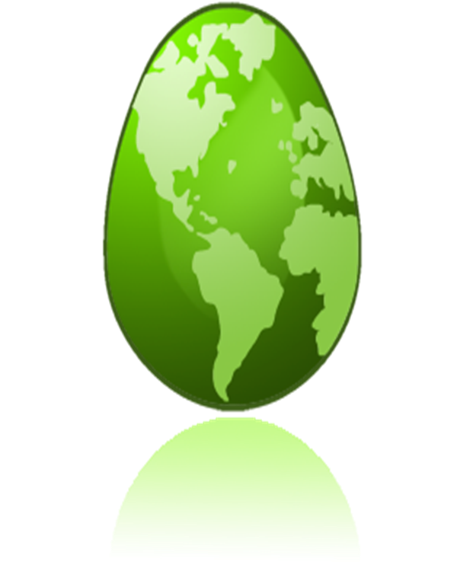
План
1.Породи і кроси качок.
2.Породи і породні групи гусей.
3.Породи і кроси індиків.
4.Породи інших видів птиці.

Slide 3
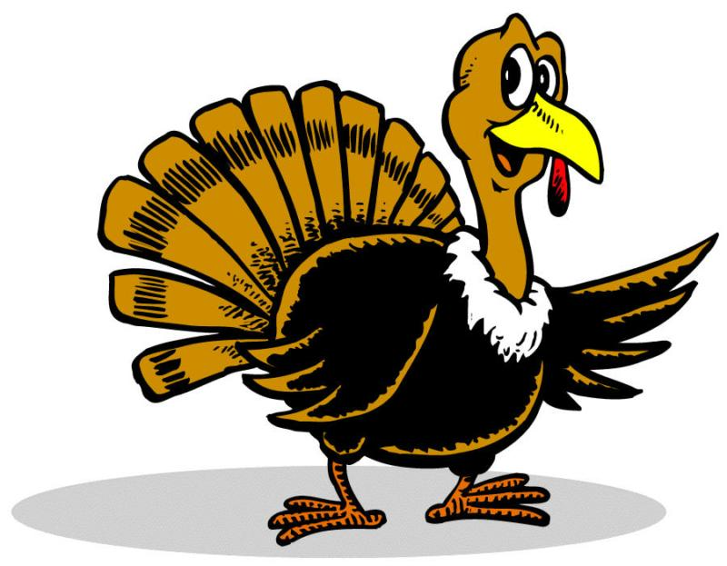
Новий світ подарував європейцям найбільшу птицю ряду куроподібних – індиків, або "заморську курку".
Лідером в розведенні індиків є США – понад 41% світового виробництва індичого м’яса припадає на цю країну. Найпоширеніші породи індиків – білі та бронзові широкогруді, північнокавказькі і московські білі й бронзові, белтсвілські білі, тихорецькі чорні.

Slide 4
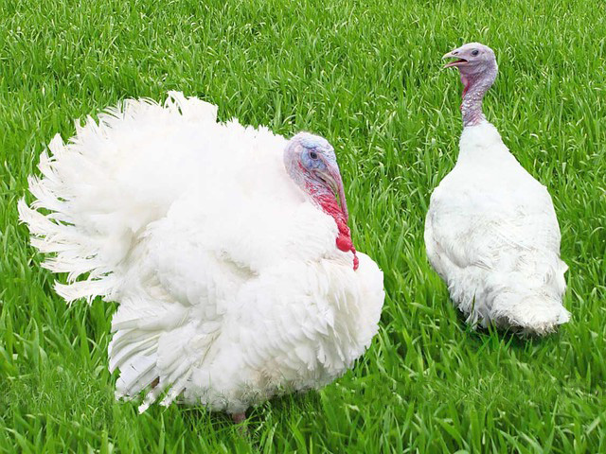
Білі широкогруді індики
Характеризуються високою плодючістю батьківських форм, добре пристосовані до умов утримання на підлозі та в клітках. Оперення біле, широкі та глибокі груди, міцний кістяк. Плодючість – 45–50 індиченят на несучку, жива маса у віці 12 тижнів – 4,2–4,4 кг, у віці 17 тижнів – 6,6–6,7кг, вихід грудних м'язів від живої ваги –
20–23%; вихід м'яса на початкову несучку – 300–350 кг, збереженість індиченят – 90–95%. Жива маса самців – 14–16 кг, самок – 7–9 кг; несучість – 90–120 яєць,
маса яйця – 70–80 г.

Slide 5
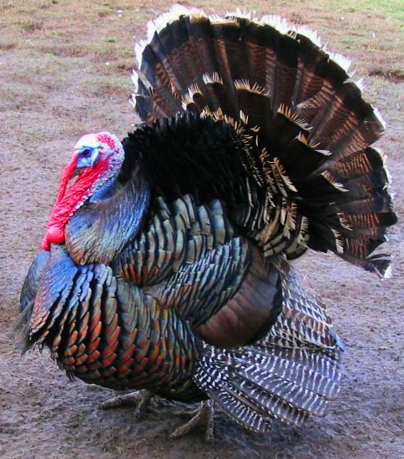
Бронзові широкогруді індики
Бронзових широкогрудих індиків теж виведено в США.
Пір'я у них темно-коричневе з білою облямівкою, груди, шия і спина – з ніжним бронзовим полиском.
Птиця досить велика й життєздатна. Жива маса дорослих самців варіює у межах 18–20 кілограмів, самок – 9–12. Рекордна жива маса самця – 35 кілограмів. Несучість самиць – 60–65 яєць за рік.
Оптимальний же вік забою самців – до 170, а самок – до 160 днів. Як правило, жива маса самців до цього часу досягає 12–13, а самок – 7–7,5 кілограмів.

Slide 6
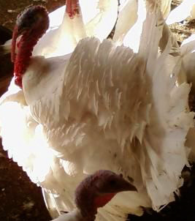
Московські білі індики
Московських білих індиків виведено за схрещування місцевих білих з білими голландськими та балтсвільськими. За продуктивними показниками вони нічим не поступаються московським бронзовим, проте у них кращі м’ясні якості, а також вища несучість.
Жива маса цієї птиці звичайно не перевищує 6–7 кілограмів, несучість – 20–30 яєць, як виняток за добрих умов утримання – 50 штук.
У промислових господарствах використовують такі кроси: "легкий"(639), "середній"(630), "важкий", Б-12, Б-32, "Хідон",
"Х-56"

Slide 7
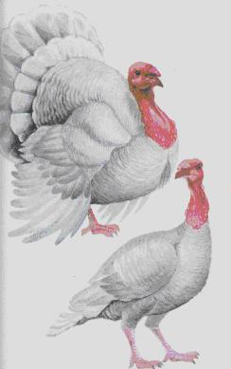
Північнокавказькі білі індики
Північнокавказькі білі індики поєднують у собі досить високі м’ясопродуктивні якості з витривалістю та невибагливістю. Породу одержано за схрещування самців білої широкогрудої породи із самицями північнокавказької бронзової.
Самці звичайно досягають живої маси 13–15 кг, самки – 6–7кг, за несучості 90–120 яєць. Звичайно молодняк росте дуже швидко: у віці 120 днів жива маса їх становить у середньому
4,5 кілограма.
На основі породи створено два кроси –– "Б-12", "Б-32".

Slide 8
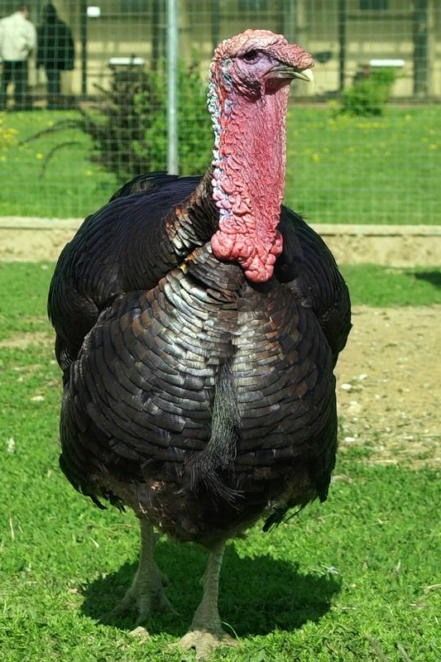
Московська бронзова
Це птиця з широкими опуклими грудьми й спиною, довгою, ледь вигнутою шиєю, в міру видовженою головою та сильно загнутим донизу дзьобом.
Жива маса дорослих самців досягає 11–13 кілограмів, самиць –
6–7 кілограмів.
Птиця досить скороспіла: статева зрілість звичайно настає у віці 8–8,5 місяців, а деякі самиці починають нестися і в сім місяців.
Маса молодих самців до цього часу досягає 6 кілограмів, самок – 4–4,5 кілограма.
Несучість – у межах 80–90 яєць із запліднюваністю на рівні 90%.
При цьому вивід молодняку звичайно становить 70–80%.

Slide 9
Кроси індиків
Крос "639" (легкий) складається з чотирьох ліній: С – батьківська і Н – материнська батьківської форми; ОRBR – батьківська і ІRBR – материнська материнської форми. Гібридні самці придатні для забою у 8-тижневому віці, самки – у 12-тижневому, коли їх жива маса 2–2,5 кг. Витрати корму 2 кг на 1 кг приросту.
Крос "630" (середній) – чотирилінійний. Лінії С і Н – батьківської форми, ОR і ІR – материнської. Жива маса гібридних самців у 12-тижневому віці – 4,5 кг, самок – 3,6 кг. Витрати корму – 2,4–2,7 кг на 1 кг приросту.
Крос "350" (важкий) – чотирилінійний. Лінії OZ і IR – батьківської форми, BZ і BR – материнської. Використовується для одержання гібридів з великою живою масою. Маса самців у 20-тижневому віці 11 кг, самок – 7,4 кг. Витрати корму – 2,9–3,3 кг на 1 кг приросту.
Крос Х-56 – дволінійний, створений на базі генофонду ліній фірми "Рівер-Рест", московських білих і білих широкогрудих. Лінія Х-5 – батьківська, Х-6 – материнська. Гібридні індиченята (Х-56) у 12-тижневому віці досягають живої маси 4,3–4,4 кг, у 17-тижневому – 6,2–6,6 кг. Витрати корму відповідно 2,7 і 3,4 кг на 1 кг приросту.

Slide 10
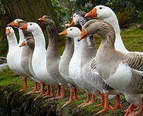
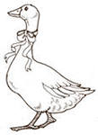
Для одержання гусячого м’яса в Україні використовують різні породи гусей, які можна поділити на дві групи:
важкий тип – велика сіра, велика біла, тулузька, угорська біла й сіра, легарт;
середній та легкий тип – італійська біла, горківська, ліндовська, кубанська, роменська, рейнська біла.

Slide 11
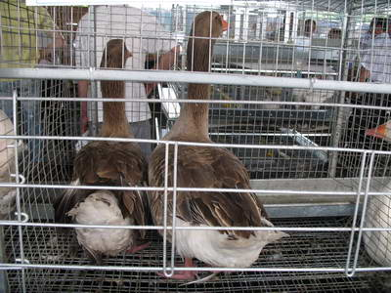
У гусей цієї породи масивна середніх розмірів голова з коротким оранжевого кольору дзьобом з рожевим кінчиком; шия середньої довжини, дещо потовщена до основи; тулуб широкий, глибокий; на животі часто зустрічаються дві шкірні складки; ноги середньої довжини червоного кольору; голова, верхня частина шиї і спина темно-сірого кольору; груди світло-сірі, живіт білий.
Великі сірі гуси відносяться до важкого типу гусей м'ясного напряму продуктивності.
Відтворювальна здатність: середня заплідненість яєць – 90–92%; середня виводимість яєць – 76–88%; середній вивід гусенят – 66–70%. Жива маса гусаків – 6,5–8 кг, гусок – 5,5–6,5 кг.
Несучість – 35–45 яєць на рік.
Маса яйця – 160–180 г.
Великі сірі

Slide 12
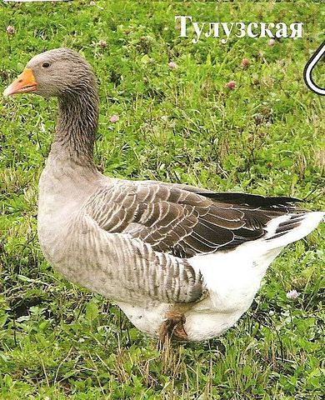
Тулузькі гуси
Мають високу несучість і добрі м'ясні якості. Порода виведена у Франції (поблизу м. Тулуза) з одомашнених диких сірих гусей.
За наявністю або відсутністю жирових складок на животі та під дзьобом розрізняють чотири різновиди тулузьких гусей: з «гаманцем» і складкою на животі; з «гаманцем» та без складки; без «гаманця» та зі складкою і, нарешті, без «гаманця» і без складки.
Жива маса дорослих тулузьких
гусок – 8–10 кг, гусаків – 12–13 кг і більше. Несучість гуски – в середньому 30–40 яєць; середня маса яйця – 170–200 г.
Тулузькі гуси використовувались при виведенні великої сірої породи гусей.

Slide 13
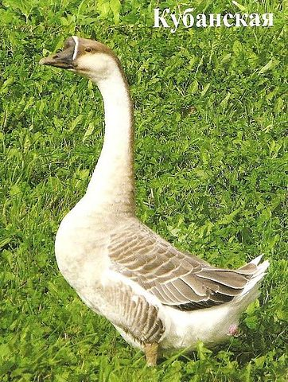
Кубанскі гуси
Кубанскі гуси виведені на основі схрещування між собою горьківських, китайських і диких сірих гусей.
Жива масса дорослої птиці: гусак – 5–6 кг, гуски – 4,5–5,5 кг, маса гусака в момент забою на м’ясо – 3,4–3,7 кг. Відрізняються підвищеною життєздатністю.
Мають порівняно добру яйценосність – до 50 яєць за рік, маса яйця – 140–160 г.

Slide 14
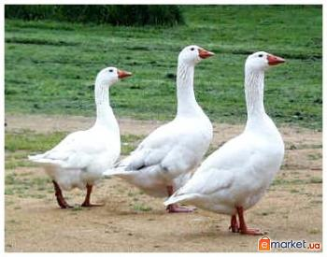
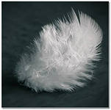
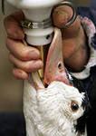
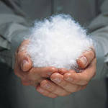
Легарт
Це гуси важкого типу, породу виведено в Данії на основі місцевої птиці. Для гусей характерна довга й широка грудина, біле оперення. Жива вага дорослих гусаків сягає 7,5–8,0 кг, самок – 6,5–7,0 кг. Генетичний потенціал несучості – 25–33 яєць за рік, маса яєць – 180–190 г, виводимість молодняку – 60,0–65,0%. Несучість за перший рік яйцекладки становить 47 яєць, далі в середньому – 64 яйця.
Гусей цієї породи можна використовувати для виробництва особливо корисного і смачного продукту – жирної гусячої печінки.
І ще один напрям продуктивності легартів – пух. Уже у віці 11 тижнів гуся можна починати підщипувати і взяти 100 г пуху. Повторні підщипування провадять кожні шість тижнів. У цілому за рік пухова продуктивність гуся становить 500 г.

Slide 15
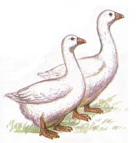
Ця порода за розмірами проміжна між легкими і середньоважкими породами гусей. Розводять породу з білим пір'ям.
Для неї характерна відносно висока несучість. Інстинкт насиджування яєць придушений. У гусок іноді зустрічається чубатість.
Породні ознаки: жива маса гусака – 5,5 кг, гуски – 4,5 кг; несучість – 50 яєць і більше (за два цикли – 70–80), маса яйця
140–170 г.
Гуски несуться протягом 6–7 років.
Італійських гусей відгодовують насамперед для отримання печінки, маса якої досягає
600–700г.
Італійські гуси

Slide 16
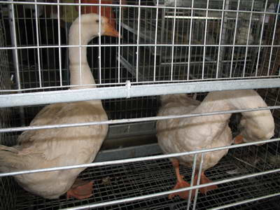
За зовнішнім виглядом горьківські гуси схожі на холмогорських. Пір'я в них переважно біле, але буває сіре, сизе, рябе. Голова середнього розміру, має невелику гулю на лобі. Тулуб глибокий, довгий. Довжина тулуба у самців – 55 см, у самок – 51,5 см; довжина кіля відповідно 21,5 см і 20 см. Молоді гуски важать 5–6 кг, дорослі – 6–7кг, молоді гусаки – 6–7кг, дорослі – 7–8 кг.
Горківські гуси
Продуктивність молодих гусок – 100 яєць на рік, а на другий рік – 150 яєць. Середня маса яєць у молодих гусок – 125 г, у дорослих – 140 г. Яйцекладка у гусок починається у віці 180–200 днів. Вони дуже рідко виявляють інстинкт насиджування. Гусята інтенсивно ростуть і за повноцінної годівлі в 70-деному віці важать 4–4,2 кг, а деякі – до 5 кг.

Slide 17
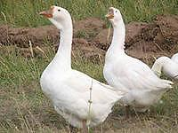
Холмогорські гуси
Пішли від схрещування китайських гусей з місцевими білими. За кольором пір'я розрізняють холмогорських білих і сірих гусей. Дзьоб і ноги в них оранжевого кольору, голова велика з гулею на лобі, шия довга, під нею є «гаманець» (складка шкіри).
Гуля на лобі та «гаманець» починають утворюватися з 6–8-місячного віку та досягають повного розвитку у 2–3 роки. Груди глибокі, добре розвинуті, тулуб масивний, на животі широка складка. Жива маса гусаків – 7–8 кг (до 11–12кг),
гусок – 6–7 кг. Несучість – 25–40 яєць, а кращих – до 90. Маса яйця – 140–200 г, вивід гусенят – 50–55%. Гусенята у віці 60 днів важать 4–4,2 кг.

Slide 18
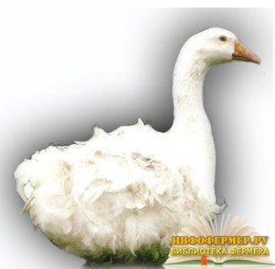
Кучерявий гусак
Ця порода характерна кучерявістю пір'я на спині, великого криючого і махового пір’я, хвоста і плечового махового пір’я.
Хоч ці гуси мають гарні продуктивні якості, їх починають розводити як декоративну породу через особливість пір'я.
Кучеряві гуси мають такі породні ознаки. Маса гусака – 6 кг, гуски – 5 кг; несучість – 30–40 яєць середньою масою 120 г.
Ця порода розводиться з білим, сіро-брунатним і рябим пір'ям.

Slide 19
Качки – це птахи середніх і невеликих розмірів з відносно короткою шиєю, покритою спереду поперечними щитками. Забарвлення оперення різноманітне, у багатьох видів на крилі є особливе люстерко. Для ряду видів характерний різко виражений в період розмноження статевий диморфізм, що виявляється найчастіше в різному забарвленні оперення самця і самки. У більшості видів линяння відбувається двічі за рік; влітку – повне, восени – часткове.
Породи домашніх качок підрозділяються на
м'ясні (пекінські, сірі українські, чорні білогруді),
м'ясо-яєчні (дзеркальні, хакі-кемпбел),
яєчні (індійські бігуни).

Slide 20
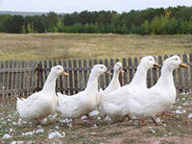
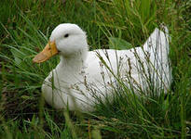
Пекінська порода
Порода м'ясних качок,
виведена в Китаї. Птиця велика, тулуб довгий, широкий, трохи піднятий спереду. Шия середньої довжини, товста, крила невеликі.
Оперення біле з кремовим відтінком, дзьоб оранжево-жовтий, ноги червонувато-оранжеві, невисокі. Жива маса селезня – 3,5–4 кг, качки –
3–3,5 кг. Середня несучість – 130–150 яєць на рік.
Маса яйця – 70–100 г. Качки скороспілі, витривалі, добре відгодовуються. Каченята у 50-денному віці досягають 2–2,5 кг. М'ясо ніжне, соковите. Пекінську породу качок розводять у багатьох країнах світу, зокрема в Україні

Slide 21
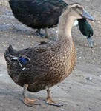
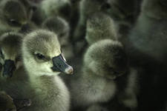
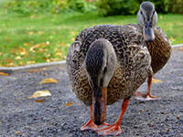
Сірі українські качки
У них міцна конституція, негрубий кістяк, добре розвинута мускулатура, щільне, легке та густе пір'я.
Качури мають голову темно-сірого або майже чорного кольору з блискучим зеленкуватим полиском
Спина у качурів чорно-бура, груди червоно-бурі, нижня частина тулуба світло-сіра, крила сіро-бурі з блискучими синіми «дзеркальцями», облямованими по боках чорними та білими смугами
У качок голова темно-бура з двома чорними смугами, а дзьоб темно-маслиновий з чорним кігітцем на кінці.
Шия, спина, груди та нижня частина тулуба бурі, крила темно-бурі з синіми «дзеркальцями».
Жива масса селезнів – 3,5–4 кг, качок – 3–3,5 кг. Несучість – 100–130 яць на рік. Маса яйця – 80–90 г.

Slide 22
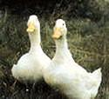
Білі московські качки
Очі чорні, блискучі, досить великі. Крила розвинуті, міцні та щільно прилягають до боків.
Жива вага качок –
3–3,5 кг,
Качурів – 3,5–4 кг. Середня несучість – більше 100 яєць.
Вага яйця – 90 г. Рекордистки за середньої ваги 3–3,4 кг дають на рік по 150 і більше яєць. Вага яйця – 97–106 г.

Slide 23
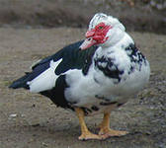
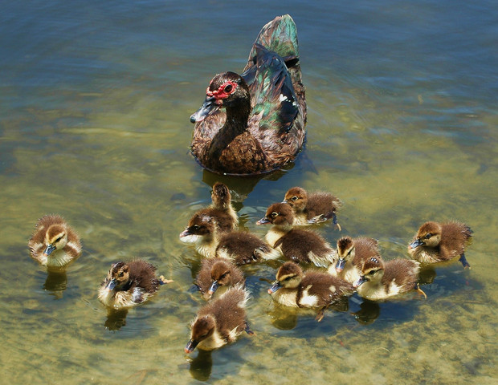
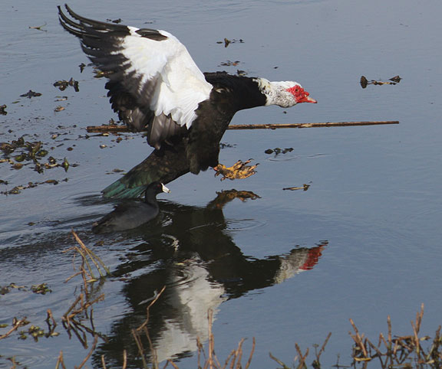
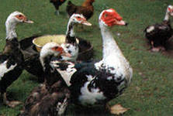
Мускусна качка
За кольором пір'я розрізняють більше 10 різновидів: білі, чорні, сіро-перлинові, димчаті, смугасті з синявою, темно-сірі та інші.
Самців мускусних качок використовують для схрещування із звичайними домашніми качками (зокрема качками пекінської породи). В результаті отримують каченят-гібридів, так званих мулардів, абсолютно неплідних, але зі смачним, нежирним, поживним м'ясом.
Несучість за рік – 130–140 шт.; маса яєць у 52 тижні – 83–88 г; жива маса у цьому ж віці: селезнів – 3,5–4 і
качок – 3,0–3,5 кг.
Колір яєць білий. Рекордні показники продуктивності: несучість за рік – 210 шт.; маса яєць у 52 тижні – 93 г; жива маса у цьому ж віці: селезнів – 4,5 і качок – 3,8 кг.

Slide 24
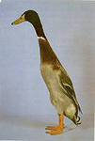
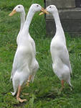
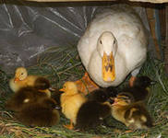
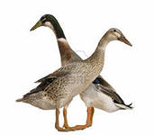
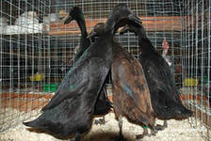
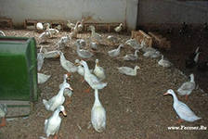
Індійські бігуни
Порода поширена у Південно-Східній Азії та на Малайському архіпелазі. На думку вчених, ці качки – вихідці зі Східної Азії, де і одержали свою назву. Бігунами їх назвали через підвищену рухливість. Характерні ознаки – вузький і майже вертикально поставлений тулуб, високі ноги та довга тонка шия. Маса селезнів – 1,8–2 кг,
качок – 1,5–1,8 кг.
Качки високо цінуються за високу несучість (200 і більше яєць на рік) та смачне м'ясо. Це суходільна птиця. Вода їй потрібна тільки для пиття та купання.

Slide 25
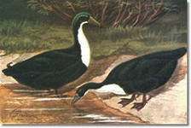
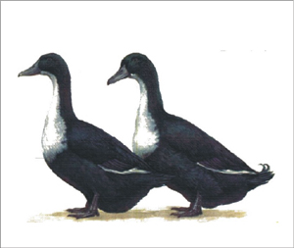
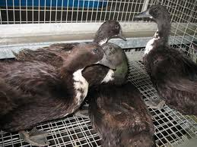
Чорні білогруді качки
Чорні білогруді качки мають дещо піднесений тулуб з дуже широкими і глибокими грудьми. Спина широка, довга, із значним нахилом від плечей до хвоста. Хвіст трохи піднятий. Оперення чорне, частина грудей і живота біла. У селезнів верхня частина шиї із синьо-фіолетовим полиском.
Відтворювальна здатність: середня заплідненість яєць –
90–94%; середній вивід каченят –
70–72%.

Slide 26
Кроси качок
Крос Х-11 завезений у 1971 р. з Англії (фірма «Черрі-Веллі»). Складається крос з двох ліній: 151 – батьківської і 102 – материнської. Жива маса гібридних каченят (151 х 102 – гібрид) у віці 49 діб досягає 3,0–3,6 кг. Витрати корму – 2,9–3,2 на 1 кг приросту.
Крос «Медео-2» створений з використанням ліній качок кросу Х-11. Качки батьківської лінії мають добре виражений м'ясний тип, материнської – дещо легші, рухливіші. Несучість качок материнської лінії – 140–160 яєць. Жива маса гібридних каченят у 49 діб – 3,1–3,2 кг. На 1 кг приросту витрачається 2,9–3,0 кг корму.
Крос «Темп-1» створений з використанням бази ліній кросу Х-11. Зберігаються на досягнутому рівні його господарсько корисні ознаки і підвищуються відтворювальні якості. Жива маса каченят у 7-тижневому віці 3,1 кг, витрачається 3,2 кг корму на 1 кг приросту.
Крос «Комбінація-13» (К-13) завезений в нашу країну з народного підприємства «КИМ» (НДР) у 1974 р. У кросі дві лінії: батьківська – 23 і материнська – 3. Жива маса гібридних каченят у 7-тижневому віці – 2,5–2,7 кг. М'ясо цих каченят менш жирне, ніж кросу Х-11. Качок материнської лінії використовують при створенні нових кросів.

Slide 27
Перепели
Звичайний (дикий) перепел –наймініатюрніший представник сімейства фазанових: довжина його тіла – близько 18 см, жива маса – в межах 100–130 г.
Перепели одомашнено в Японії на початку минулого століття. У процесі селекції від нього отримано кілька нових порід: англійський чорний, англійський білий, мармуровий, смокінг, фараон і димчастий.
На сьогодні в світі налічується 34 лінії перепелів тільки з різними мутаціями: біла, коричнева, жовта, неповний альбінос, червонокачанна, мармурова; мутація за структурою пір'я і скелета (подовжений дзьоб).

Slide 28
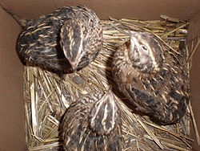
Японський перепел
В японського перепела тулуб подовжений, хвіст і крила короткі, оперення коричнево-сіре.
Жива маса самців – 115–120 г, самок – 140–145 г, яйценосність – 250–300 і більше яєць на рік.
Маса яйця – 8–12 г, шкаралупа димчасто-сіра з різнокольоровими цяточками. Нестися птахи починають у віці п'яти тижнів.
Заплідненість яєць у самок – 8–40- тижневого віку складає 80–90%, виведення молодняку – 70%, а іноді і 90%.
Жива маса тушок невелика – до 80 г, тому вирощувати їх на м'ясо не вигідно.
Птахи стійкі проти хвороб.

Slide 29
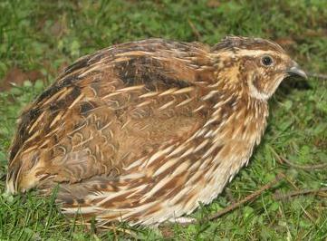
Фараон
Ця м'ясна порода виведена в США.
За забарвленням оперення фараон не відрізняється від японських перепелів.
Жива маса дорослих самців – 180–200 г, самок – 280–300 г, яйценосність – 200–220 яєць на рік, маса яйця –
12–16 г.
У п'ятитижневому віці маса молодняку досягає 140–150 г. Нестися самки починають у 6-7 тижневому віці. У 45-денному віці їх жива маса становить 150–180 г.
Недоліком породи вважається "дике" забарвлення оперення, що погіршує товарний вигляд тушок.
Цих птахів використовують для виробництва тушок перепелів.

Slide 30
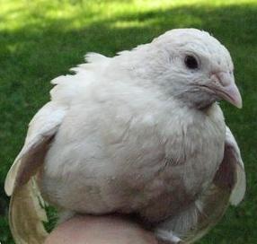
Англійський білий перепел
Перепілка з білим оперенням і темними очима.
Жива маса самок – близько 145 г, яйценосність – 275 яєць на рік.
У птахів погано виражений диморфізм, в результаті чого за їх розведення багато любителів лише на пізніх стадіях розвитку цієї породи (7–8 тижнів) можуть відрізнити самця від самки.

Slide 31
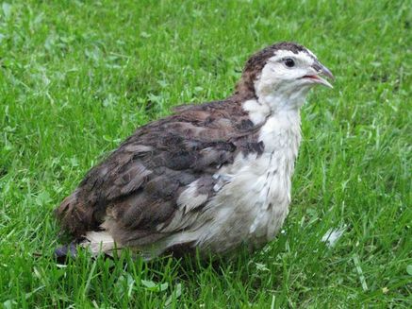
Перепел смокінг
Порода отримана при схрещуванні білих і чорних перепелів.
У цих птахів оперення на спині і крилах темне, а на грудях – біле.
Жива маса самок – 160–180 г, самців – 140–160 г.
Яйценосність – 280 яєць на рік.

Slide 32
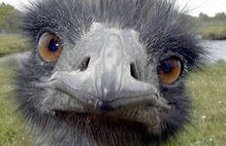
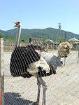
СТРАУСИ
У страуса цінується все: шкіра, яйця, м'ясо, жир, пір'я – практично безвідходне виробництво.
У хід йде навіть розбита шкаралупа, яка в умілих руках художників, різьбярів, декораторів часто стає твором мистецтва.
Неповторний малюнок натуральної страусиної шкіри, художній розпис на фактурній шкаралупі страусиного яйця роблять такі вироби незвичайними.
Невибагливість птиці до кліматичних умов робить можливим розведення страусів в будь-якому регіоні України.

Slide 33
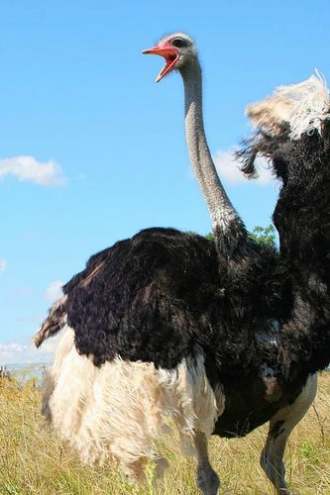
Африканський страус
Найбільший птах, що не літає.
Зріст деяких екземплярів досягає
2,7 м, а жива маса – 150–175 кг. Цікаво, що самки більші за самців, які рідко бувають важчими 155 кг.
За існуючими відомостями, самка африканського страуса може знести за рік від 28 до 60 яєць.
Маса яйця – 1400–1900 г. Довжина–
15–19 см, ширина – 13–15 см. Тривалість природної інкубації – 41– 42 дні.
Ще крупнішими птахами, що не літають (зріст понад 3 м), були страусоподібні епіорніси, які жили на Мадагаскарі і були знищені ще у XVII-XVIII ст.
Для розведення у фермерських господарствах в основному використовується африканський страус.

Slide 34
Північний нанду
До загону нандуподібних віднесено рід нанду, що мешкає в Південній Америці. Північний нанду (його ще називають великий нанду) досягає у висоту 150–170 см і важить 25–50 кг.
Цей вид поширений на південь від басейну Амазонки до річки Ріо-Негро в середній Аргентині. Нанду Дарвіна дрібніше північного нанду і водиться на плоскогір'ях Анд Болівії і Південного Перу, а також на рівнинах Південної Аргентини.

Slide 35
Фазан
М'ясо фазанів – прекрасна дієтична легкозасвоювана їжа, яка спрадавна дуже високо цінувалася і вважалася лікувальною. От як описує одна із старовинних книг: «М'ясо фазана відмінне і гідно усілякої похвали. Воно укріплює мозок, розум і органи чуття, допомагає при меланхолії, але його слід споживати в гарячому вигляді три дні підряд, щоб воно подіяло».
На відміну від інших, вживаний метод розміщення фазанів у величезних лісових вольєрах дозволяє отримати м'ясо за якістю та на смак рівноцінне диким видам.
Розміщення птиці у величезних вольєрах має ще і ту перевагу, що птиця не звикає до людини, оскільки має можливість завжди відлетіти. Зараз відроджується історична традиція полювань на цих королівських птахів.

Slide 36
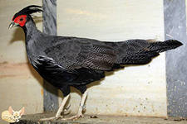
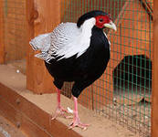
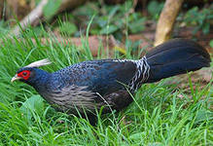
Непальський фазан
Живуть у гірських лісах Східної Азії. В Європу ці птахи завезені в 18 столітті і одразу завоювали популярність у любителів: вони витривалі, невибагливі, але агресивні, особливо в період розмноження.
Самці сміливо кидаються не тільки до себе подібних, але і птахів, що перевершують їх за розміром.
А от у насиджуванні кладки самці не допомагають. Насиджує самка у кладці 15 і більше яєць.

Slide 37
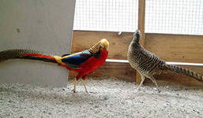
Золотистий фазан
Самець завдовжки близько метра. Причому довжелезний хвіст становить дві третини від загальної довжини.
Самка значно менше, 60–80 см в довжину. І хвіст у пропорційному відношенні значно коротший, займає не дві третини загальної довжини, а всього половину.
Оперення у неї коричневе в цятку. Іноді зустрічаються самки з оперенням такого ж яскравого забарвлення, як у самців, але це розглядається як відхилення від норми.
І самки, і самці мають яскраві жовті ноги, напевно для того,
щоб яскравіше сяяти ногами під час бігу.

Slide 38
Королівський фазан
Довжина самця – близько 210 см, хвіст – 100 – 160см. У самки голова темно-коричнева, на боках світліша, вушна область і штрихи під оком чорнуваті.
На крилах каштаново-буре пір'я з сірими кінчиками і чорними плямами.
Нижня сторона з зеленуватим відтінком, хвіст сірувато-коричневий з коричневими та чорними поперечними смугами і червонувато-білими кінчиками рульового пір'я.
Довжина самки – 75 см, хвіст – 35 – 45см.

Slide 39
Кавказький фазан
Довжина тіла – до 85 см, вага
до 1,7–2,0 кг. Самці більші за самок. На голові звичайного фазана, на відміну від інших родів фазанів, залишається неопереним лише кільце навколо очей. Дуже довгий, клиноподібний хвіст. Самці зі шпорами на ногах і з блискучим пір'ям.
Самці яскраво пофарбовані, з металевим блиском на пір'ї. Їх забарвлення досить мінливе. У північних форм (підвидів) голова і шия самця золотисто-зеленого кольору з чорно-фіолетовим відтінком внизу.
Пір'я хвоста – жовто-буре з мідно-фіолетовими краями. Голе кільце навколо очей червоне. Самка тьмяно-коричнева, сіро-пісочна з чорно-бурими плямами і рисками.

Slide 40
Питання самоконтролю
1.Які ви знаєте системи класифікації птиці?
2.Назвіть яєчні породи качок.
3.Назвіть продуктивні якості пекінської породи качок.
4.Назвіть породи гусей.
5.Дайте характеристику великої сірої породи гусей.
6.Назвіть породи індиків.
7.Де виведені бронзові широкогруді індики?
8.Назвіть породи цесарок.
9.Назвіть породи страусів.

Slide 41
ДЯКУЮ ЗА УВАГУ!

